Slide 1
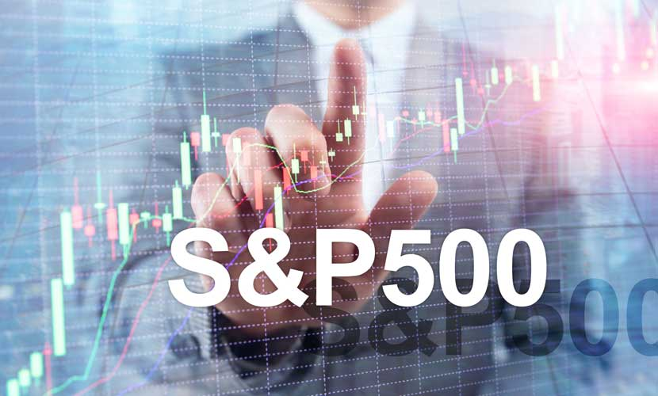
Can we predict the S&P500 ?

Slide 2
בחירת הנושא
לאחר הקורונה שוק ההון קיבל פרסום רב בעיקר בזכות המגיפה מכיוון שבתקופה זו היה עניין תקשורתי רב בשוק עקב המצב, קריסה כלכלית ואיתה שיקום של כלכלה.הורגש כי הדיבור על הבורסה והשוק הופך לדבר מאוד נפוץ בכלי תקשורת בפרסומות ובין חברים.
באופן אישי בתקופת הקורונה נחשפנו לעולם שוק ההון והתחלנו להתעניין בכל הנוגע לעולם זה. אחד הדברים בהם נתקלנו כשהתעניינו ולמדנו קצת על הנושא הוא השימוש הנרחב במידע שהשוק מייצר והפיכתו לנגיש לציבור. מעבר לכך נתקלנו במסחר הנקרא אלגו טריידינג, עולם חדש בו מחשב מעבד כמות נתונים בכדי לחזות ולסחור באופן פסיבי.
באופן אישי אנו חושבים שידע כלכלי הוא כוח שיש ללמד ולהציף, אנו חושבים שהדבר עשוי לעזור לסביבה ולעצמנו לפתח ידע בתחום ובכך לדחוף את עצמנו שלב קדימה. שוק ההון נחשב המון פעמים לדבר "רע" או להימורים. אבל הבנה מעמיקה של השוק עם הסברה נכונה יכולה לתרגם את הכל אחרת.

Slide 3
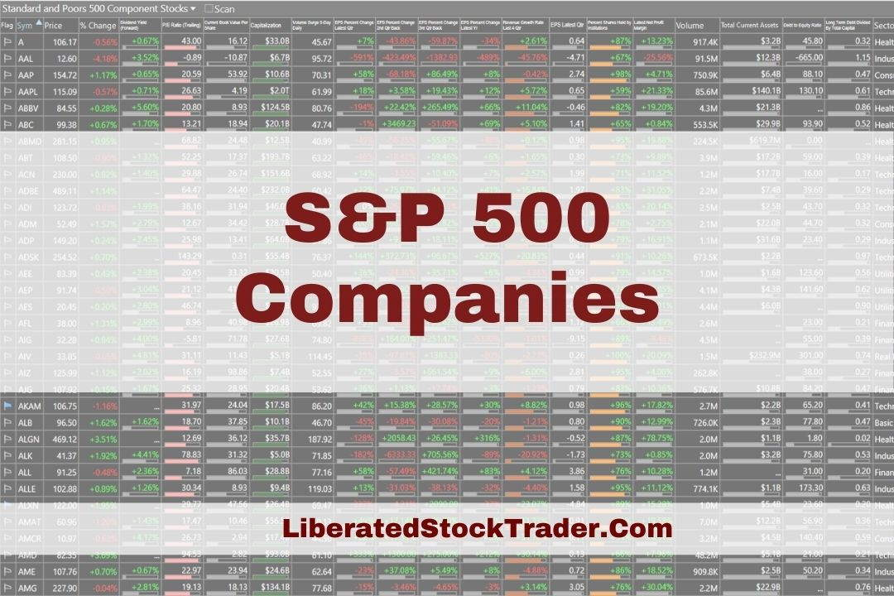
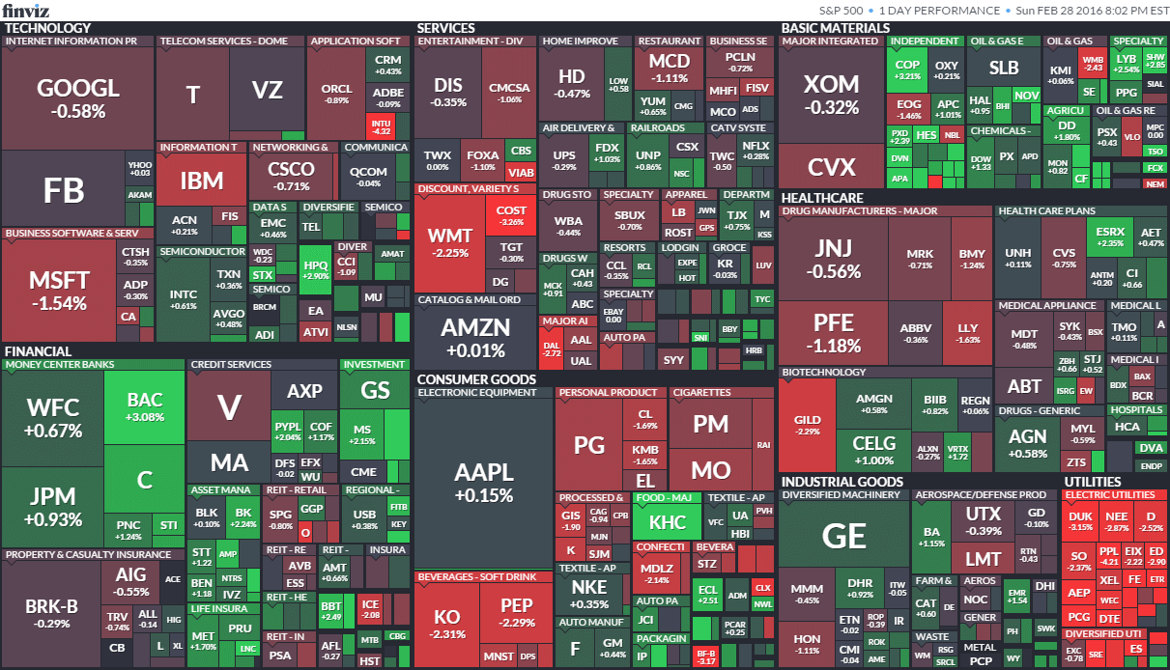
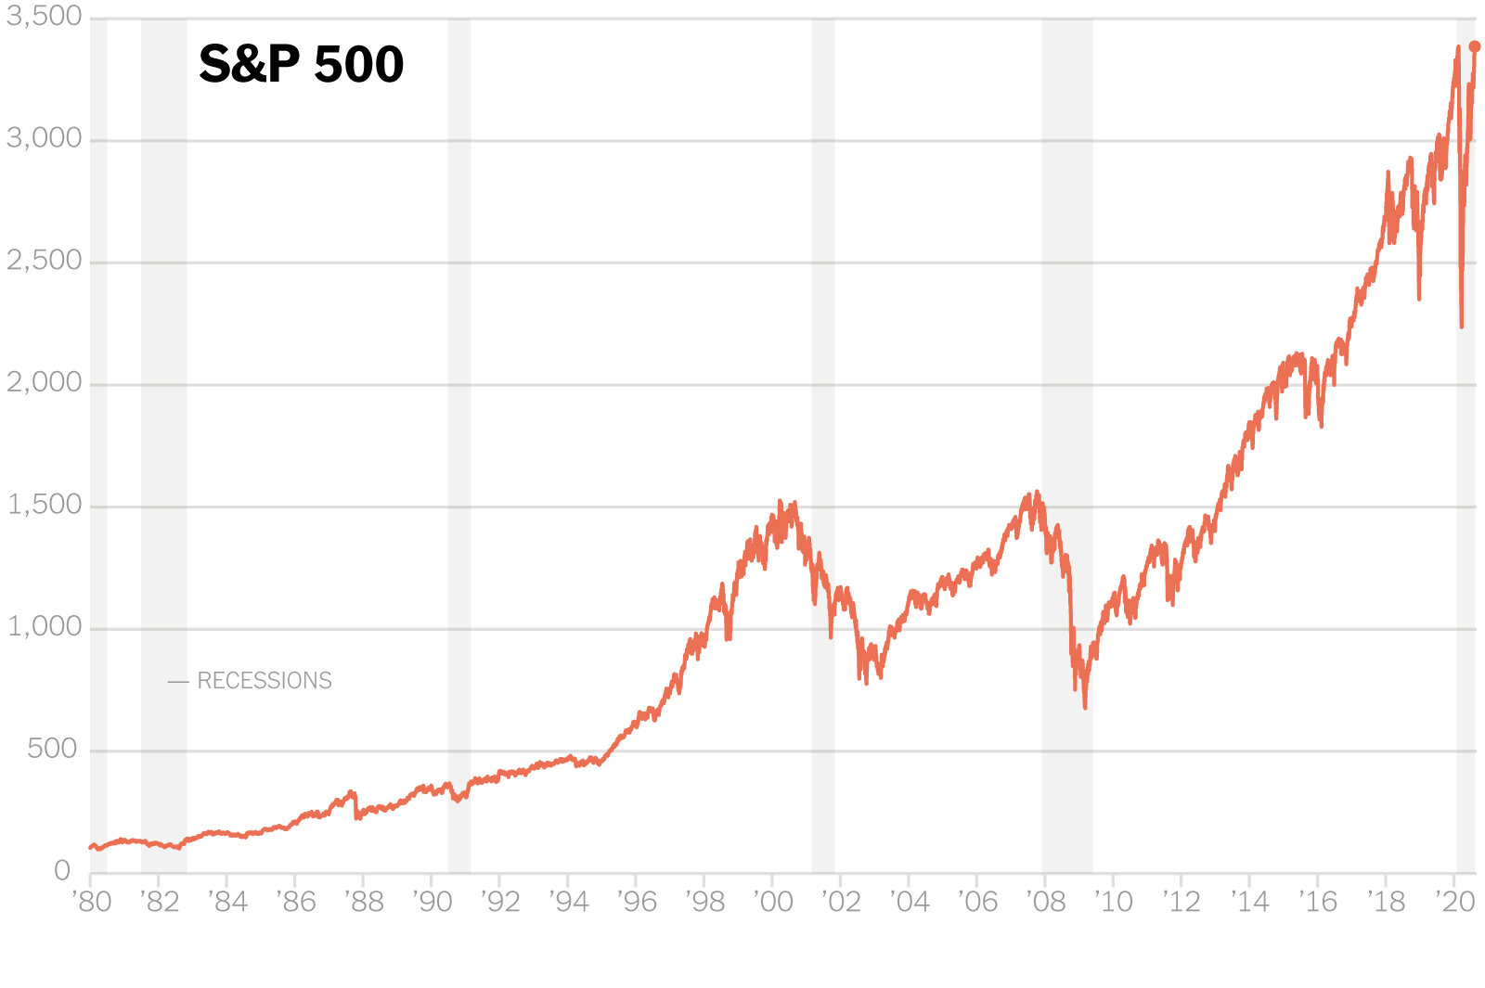
S&P 500 INDex background
The S&P 500 is a free-float weighted measurement stock market index of 500 of the largest companies listed on stock exchanges in the United States. It is one of the most followed equity indices.
The S&P 500 index is a capitalization-weighted index and the 10 largest companies in the index account for 27.5% of the market capitalization of the index.
The index is associated with many ticker symbols, including: ^GSPC, INX, and $SPX, depending on market or website. The index value is updated every 15 seconds, or 1,559 times per trading day, with price updates disseminated by Reuters.

Slide 4
מהו מדד ה ,S&P 500 - ממה הוא מורכב ומה הוא מייצג?
המדד פותח על ידי חברת הדירוג Standard & Poor’s ומכאן שמו, והוא מורכב מ- 500 החברות בעלות שווי השוק הגדול ביותר הנסחרות בבורסות הראשיות בארה"ב בהן: הנאסד"ק –,NASDAQ בורסת ניו-יורק – NYSE.
המדד הושק ופורסם לראשונה בשנת 1957 ומהר מאוד הפך למדד מרכזי. המניות הכלולות במדד נבחרות מתוך המדד הרחב הכולל 1500 חברות (1500 S&P). המניות נבחרות על ידי ועדה המורכבת מכלכלנים ואנליסטים בחברת ,Standard & Poor’sחלק מהקריטריונים לכניסה למדד הם: שווי השוק המינימלי, מידת הנזילות והשייכות הסקטוריאלית/הענפית.
מדד 500 S&P משמש כמדד ייחוס (Benchmark) מרכזי לשוקי המניות בארה"ב ולמדדי מניות בעולם כולו, מכיוון שהמדד מהווה ברומטר לביצועי המניות והחברות הציבוריות בארה"ב. בעבר, מדד הדאו-ג'ונס 30 שימש כחלון הראווה לשוק המניות האמריקאי, אך מכיוון שמורכב ממספר קטן יחסית של 30 חברות, מדד ה-S&P 500 תפס את מקומו וביסס את מעמדו בתור האינדקס המרכזי של וול-סטריט. המדד בנוי מ 500 חברות ממגוון ענפים וסקטורים של הכלכלה האמריקנית.
אופן חישוב והרכב המדד: המדד הוא מסוג שווי שוק, משקל כל מניה במדד נקבע בהתאם לשווי השוק היחסי שלה, כמו כן המדד הוא מסוג ,Price only כך שהדיבידנדים המחולקים מרווחי החברות לא כלולים בו.

Slide 5
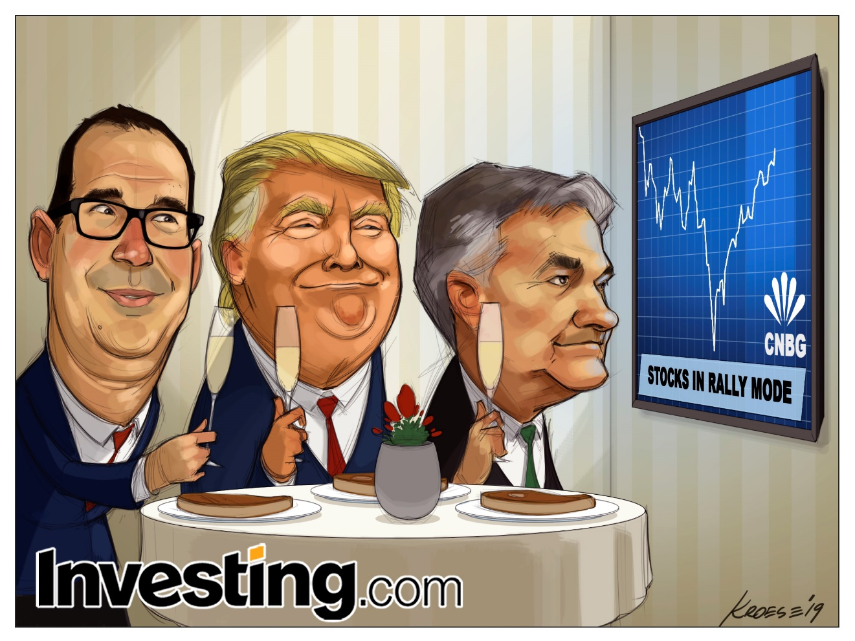
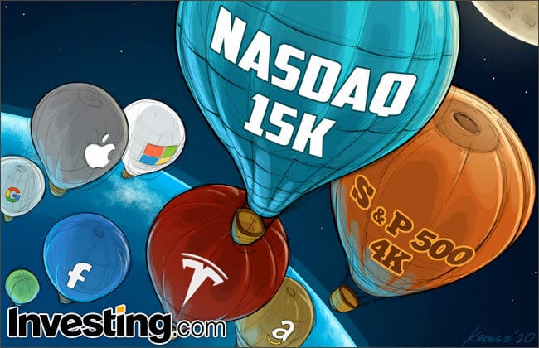
Research questions
Can we predict the price or movement of the S&P 500 index?
Is it possible to predict the outcome of the average movement percentage?

Slide 6
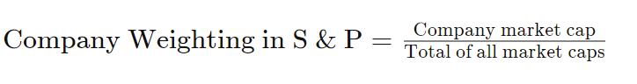
S&P 500 History
The S&P 500 uses a market capitalization weighting method, giving a higher percentage allocation to companies with the largest market capitalizations.﻿ Weighting Formula and Calculation for the S&P 500:
1860
In 1860, Henry Varnum Poor formed Poor's Publishing, which published an investor's guide to the railroad industry.
1923
In 1923, Standard Statistics Company began rating mortgage bonds and developed its first stock market index consisting of the stocks of 233 U.S. companies, computed weekly.
Mon. 4 Mar. 1957
On Monday, March 4, 1957 the index was expanded to its current 500 companies and was renamed the S&P 500 Stock Composite Index.
1962
In 1962, Ultronic Systems became the compiler of the S&P indices including the S&P 500 Stock Composite Index, the 425 Stock Industrial Index, the 50 Stock Utility Index, and the 25 Stock Rail Index.
1976 31 Aug.
On August 31, 1976, The Vanguard Group offered the first mutual fund to retail investors that tracked the index.

Slide 7
Investing in the S&P 500
The easiest way to invest in the S&P 500 is to buy an index fund, either a mutual fund or an exchange-traded fund that replicates, before fees and expenses, the performance of the index by holding the same stocks as the index, in the same proportions. Exchange-traded funds (ETFs) that replicate the performance of the index.
An index fund (also index tracker) is a mutual fund or exchange-traded fund (ETF) designed to follow certain preset rules so that the fund can track a specified basket of underlying investments
Some offers leveraged ETFs that attempt to produce 3x the daily result of either investing in (NYSE Arca: SPXL) or shorting (NYSE Arca: SPXS) the S&P 500 index.

Slide 8
Performance of the S&P 500
The average annual total return and compound annual growth rate of the index, including dividends, since inception in 1926 has been approximately 9.8%, or 6% after inflation; however, there were several years where the index declined over 30%.The index has posted annual increases 70% of the time. However, the index has only made new highs on 5% of trading days, meaning that on 95% of trading days, the index has closed below its all-time high.
For nearly the last century, the average annual total return of the S&P 500 (which includes dividends) has been about 10%, not adjusting for inflation. However, keep in mind this doesn’t mean you can expect to get a 10% return on your investment in an S&P 500 index fund every year.
In 2008, for example, the S&P 500 finished the year down a staggering 37%. The following year, it finished up 26%. Earning a 10% average annual total return requires a long-term investing mindset and a willingness to ride out market volatility.

Slide 9
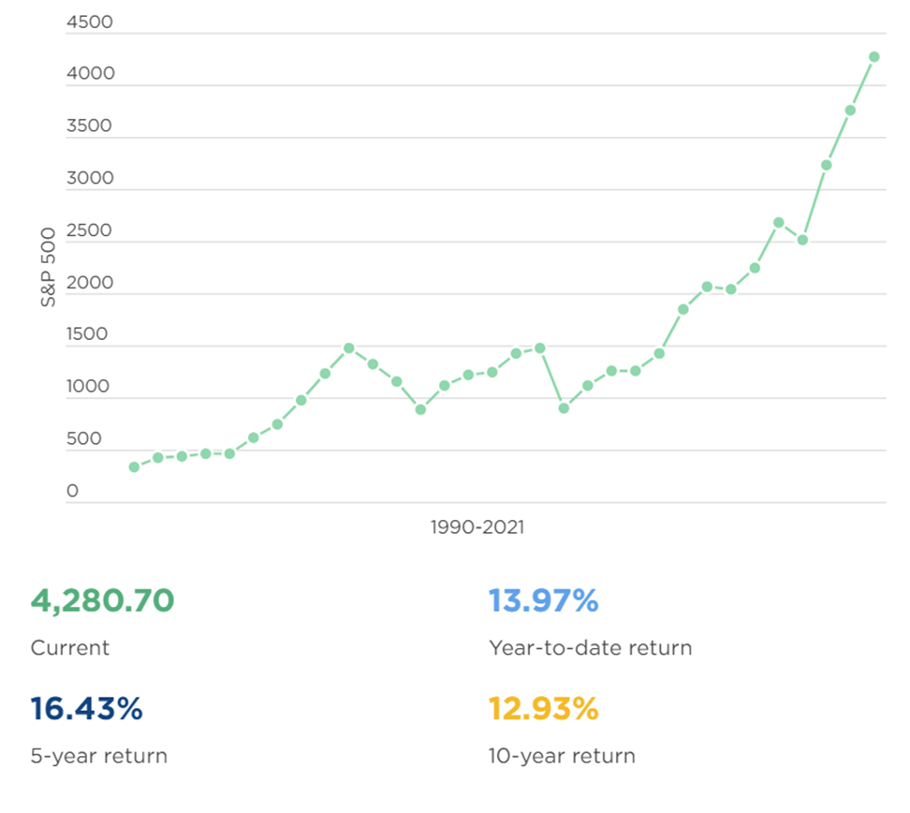
The S&P 500 index today
The chart shows how the S&P 500 has performed since 1990, up to the previous close of the current year. This demonstrates how the index has increased over the long term, despite some decreases year-to-year during the period.

Slide 10
Basics Trading
Trading the index requires buying an asset, which is directly derived from the index. Many brokers replicate the S&P 500 index with a derivative product called CFD (Contract for difference), which is an agreement between two parties to exchange the difference between the opening price and closing price of a contract.
Example: Buy 1 CFD S&P 500 at Open (value is 2000), sell it at Close of the day (value is 2020). The difference, hence, the gain, is 20 points. If each point has a value of $25.
Another important aspect to consider is to avoid significant losses within a trade , A stop loss order must be placed to protect against a maximum loss we would tolerate within a trade, and such an order is triggered whenever the price of the asset goes below a fixed value we have set before.

Slide 11
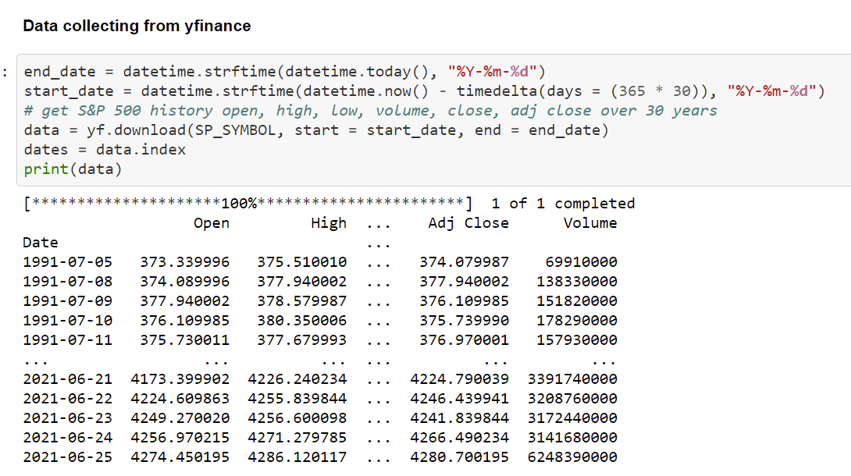
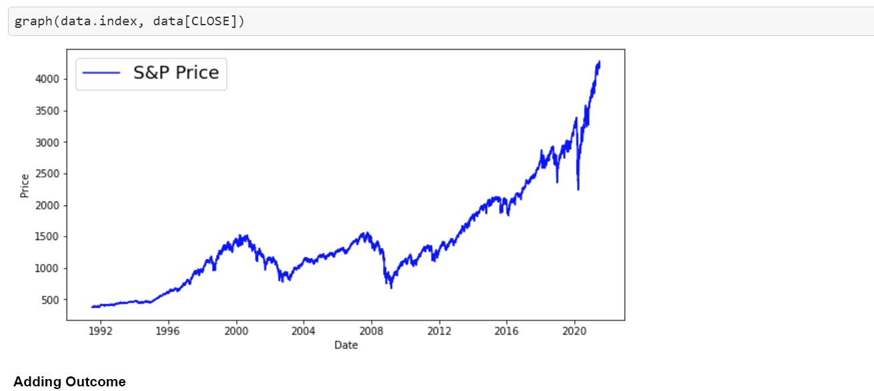

API
We used Python for Machine Learning code, using historical data from Yahoo Finance service. As mentioned before, historical data is necessary to train the model before making our predictions.

Slide 12
Application Programming Interface - API
API – ממשק תכנות יישומים – הוא למעשה ערכות מוכנות של ספריות קוד ופונקציות שונות שמתכנתים יכולים לעשות בהם שימוש ולחסוך זמן עבודה יקר.
השתמשנו בעבודה בממשק זה בכדי לקחת מידע ונתונים לעבודה שלנו. אחת הבעיות שנתקלנו בהם שהמון חברות דורשות תשלום מכובד לשימוש ב – API שלהן. ככל הנראה הסיבה היא שאותם אנשים פרטיים אשר סוחרים בעזרת רובוטי מסחר משתמשים באותם כלים וחברות.
מסחר אלגוריתמי ידוע גם כאַלְגו-טריידינג או Black Box trading. * אלגו טריידינג - הוא מסחר בבורסה מבוסס תוכנת מחשב, אשר שולחת פקודות מסחר שנוצרות באמצעות אלגוריתם ממוחשב. אלגוריתם זה יוזם הוראות קנייה ומכירה בהתבסס על פרמטרים של תזמון, מחיר, סחירות ועוד. הוראות אלה מועברות לביצוע ללא הפעלת שיקול דעת נוסף או התערבות אדם.

Slide 13
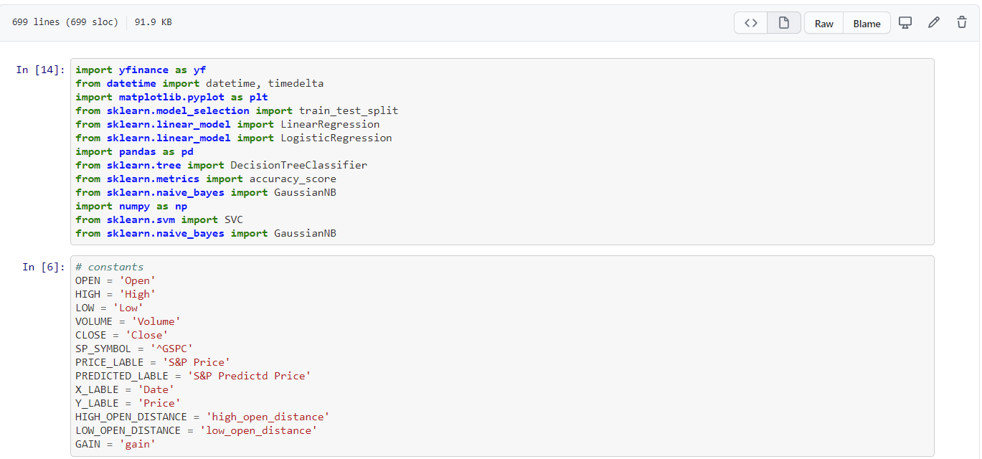
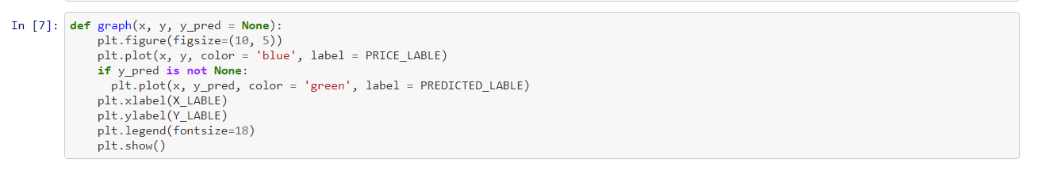
יבוא ספריות חיצוניות בעזרת YAHOO! FINANCE, שימוש ב – API.
יבוא מודלים בהם השתמשנו, וספריות נוספות בעזרתן יצרנו את הגרפים.
שימוש בקבועים.
פונקציה לשרטוט הגרפים בעזרת המידע שמתקבל.

Slide 14
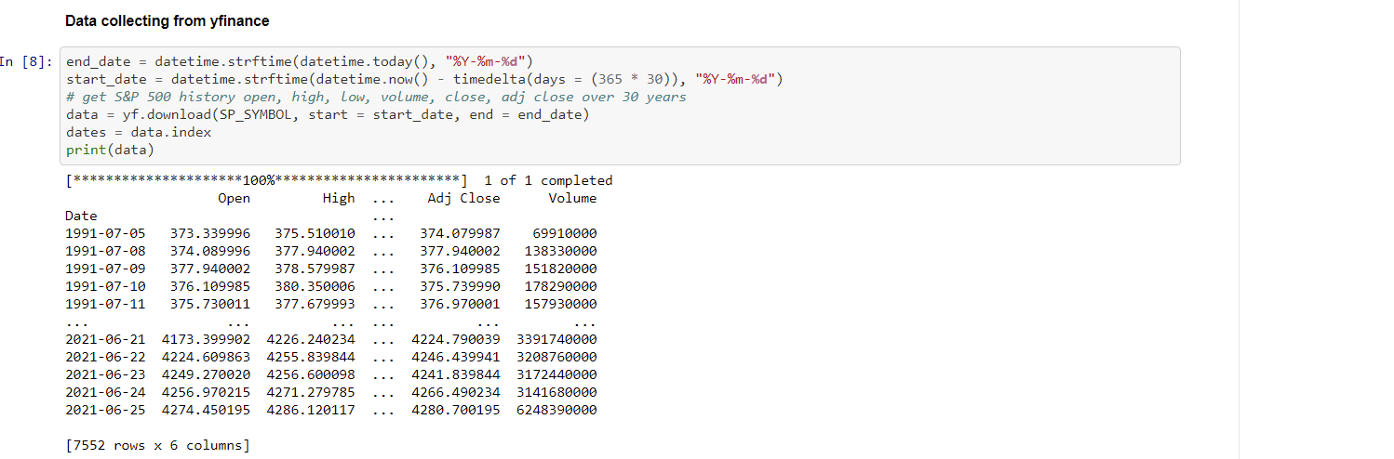
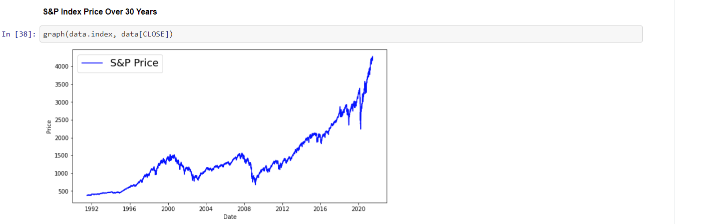
איסוף המידע מ - YAHOO! FINANCE: כאן אנחנו בעצם אוספים מידע של כ- 30 שנה אחורה. אפשר לראות שהמידע שנאסף הוא: מחיר פתיחה, מחיר סגירה, מחיר הגבוה ליום, וווליום של מסחר ביום.
לאחר איסוף המידע יצרנו גרף של המדד בעזרת "שאיבת המידע והסידור שלו", והפיכתו לגרף שמתאר את מדד ה–S&P.

Slide 15
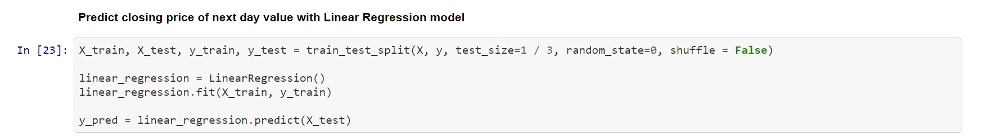
Training Some Machine Learning Models
The goal of each model is to predict if the closing price will be higher than the opening price. Hence, in that case, we can achieve a positive return when buying the underlying asset.
Training a Linear Regression Model: The main difference of this model is that it deals with continuous values instead of binary classes, as mentioned before. We don’t have to train the model with a target variable equal to +1 for Up days and -1 for Down days, our target must be a continuous variable. Since we want to predict a positive gain, or in other words a Closing price higher than the Opening price, now target must be the gain column of our training set. Also, the list of features must be composed of continuous values, such as the previous Open, Close, etc.
Decision Tree Model - SVM Model - Naive Bayes Model: The goal of each model is to predict if the closing price will be higher than the opening price.

Slide 16
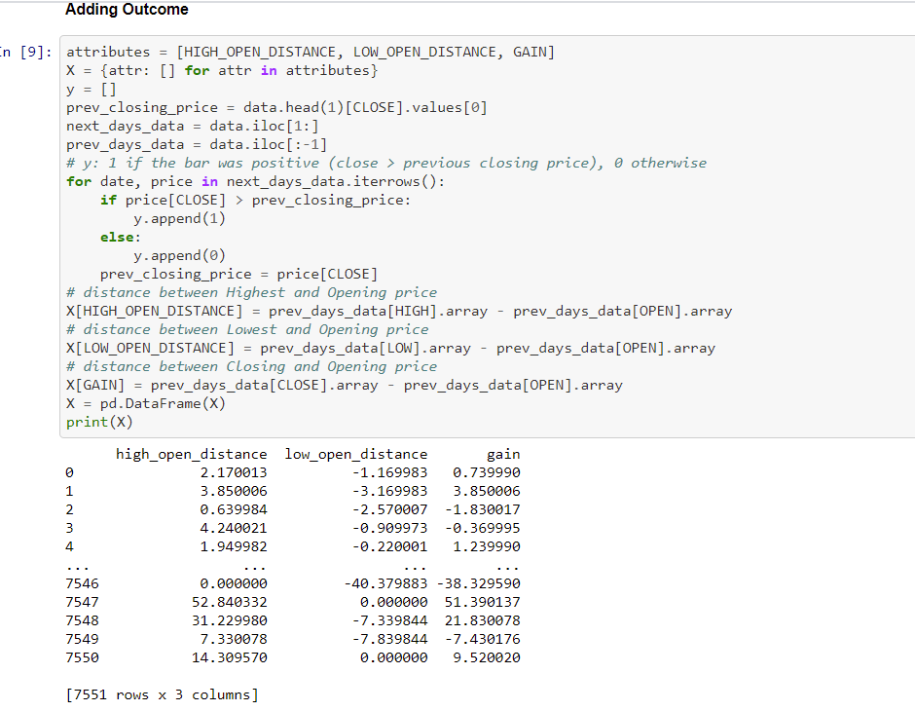
סידור המידע (attributes) למטרת העבודה.
שימוש בפונקציה שמחלקת לנו את המידע לסט של אימון ולסט מידע של בדיקה.

Slide 17
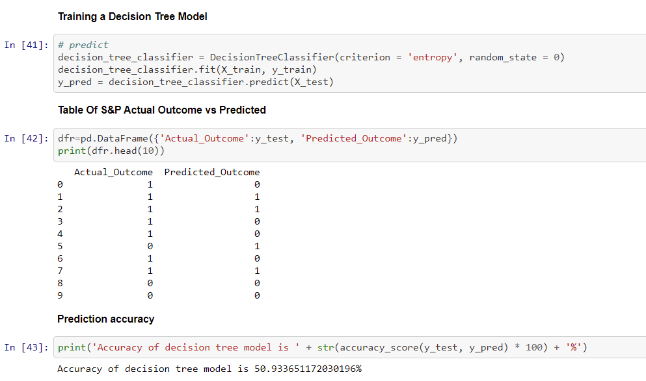
Decision Tree Model
השתמשנו במודלים שונים על מנת להגיע למסקנות והשערות בעבודה שלנו. עץ החלטות הוא סוג של עץ הסתברויות אשר מאפשר לנו לקבל החלטה לגבי תהליך כלשהו. לאחר מכן ניתן לראות את טבלת החיזוי שקיבלנו – מה שאנחנו משערים מול המציאות.
שימוש בפונקציה אשר הופכת את המידע שיש לנו לאחוזי ההצלחה.

Slide 18
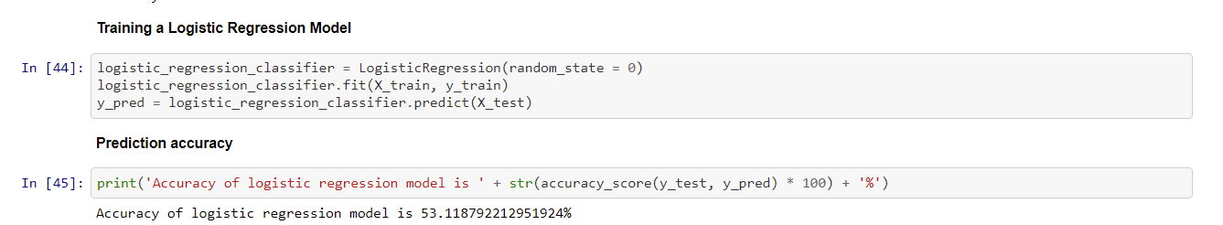
Logistic Regression Model
רגרסיה לוגיסטית היא מודל סטטיסטי המתאר קשר אפשרי בין משתנה איכותי/קטגורי, המכונה "המשתנה המוסבר", ובין משתנים אחרים המכונים "משתנים מסבירים". המשתנים המסבירים יכולים להיות איכותיים או כמותיים. המודל מאפשר לאמוד את מידת ההשפעה של שינוי בערכו של כל אחד מהמשתנים המסבירים על ערכו של המשתנה המוסבר. במילים אחרות, המודל מאפשר לאמוד מתאמים בין המשתנים המסבירים למשתנה המוסבר. המודל לבדו אינו מספיק כדי לקבוע קשר סיבתי בין המשתנים המסבירים והמשתנה המוסבר.

Slide 19
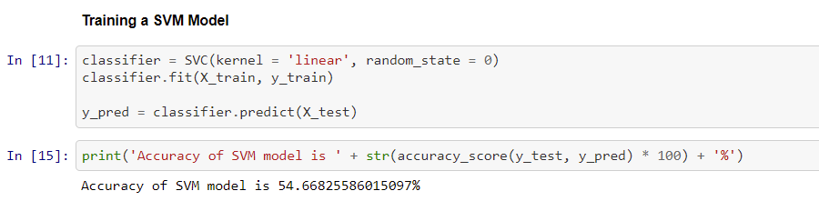
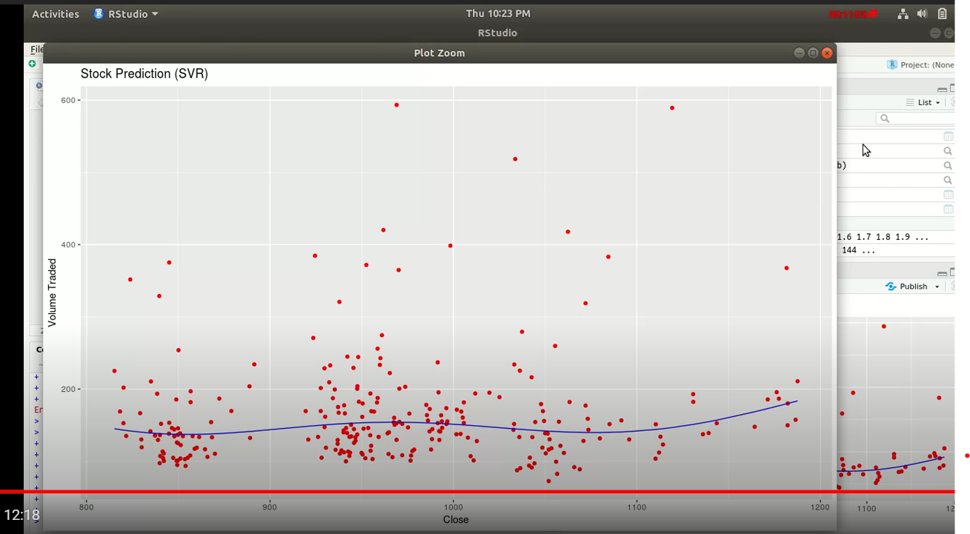
SVM Model
מכונת וקטורים תומכיםSupport Vector Machine) ) היא טכניקה של למידה בהשגחה המשמשת לניתוח נתונים לצורך סיווג וחיזוי כאחד.
כנהוג בלמידה בהשגחה, דוגמאות סט האימון מיוצגות כווקטורים במרחב לינארי. עבור בעיות סיווג, בשלב האימון מתאימים מסווג שמפריד נכון ככל האפשר בין דוגמאות אימון חיוביות ושליליות. המסווג שנוצר ב-SVM הוא המפריד הלינארי אשר יוצר מרווח גדול ככל האפשר בינו לבין הדוגמאות הקרובות לו ביותר בשתי הקטגוריות. כאשר נבחנת נקודה חדשה, האלגוריתם יזהה האם היא ממוקמת בתוך הקו המגדיר את הקבוצה, או מחוצה לו.
SVM אינו מוגבל רק לסיווג לינארי, ויכול לבצע גם סיווג לא לינארי באמצעות הוספת תעלול קרנל (גרעין) שבו ממופה משתנה הכניסה למרחב במימד גבוה יותר.

Slide 20
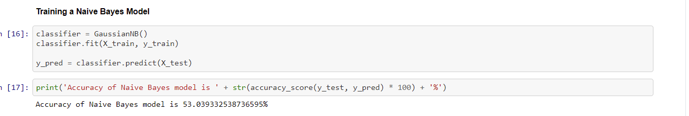
Naive Bayes Model
סיווג בייסיאני נאיבי הוא אוסף שיטות סיווג, המבוססות על חוק בייס ועל ההנחה ה"נאיבית" שאין תלות בין תכונות האובייקטים המסווגים כאשר כבר ידוע סיווגם. שיטות סיווג אלה נחקרו כבר משנות ה-1950 ולמרות ה"נאיביות" של ההנחה, הניבו מאז תוצאות יפות, בעיקר בתחום של סיווג טקסט לקטגוריות (למשל סיווג דואר אלקטרוני ל"ספאם" או "לא-ספאם"). היתרון של שיטות סיווג בייס נאיבי הוא הסְקֵילַבִּילִיות שלהם (כלומר יכולתם להתרחב בקלות כדי לתמוך בכמות גדלה של נתונים).

Slide 21
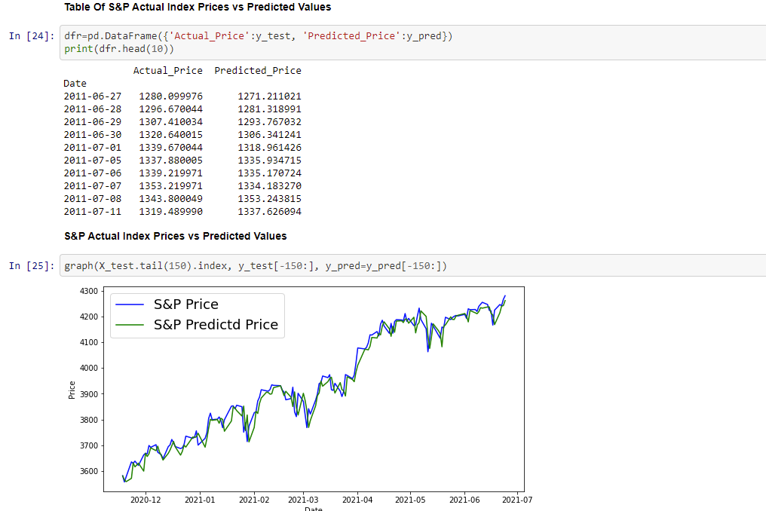
Linear Regression
רגרסיה לינארית היא שיטה מתמטית למציאת הפרמטרים של הקשר בין משתנה בלתי תלויX למשתנה תלוי Y, בהנחה שהקשר ביניהם לינארי, סטטיסטיים. נוסחת הרגרסיה הלינארית מחשבת את הקו הישר שעובר דרך הנקודות שבמדגם. במצב של קשר ישיר מדויק כל הנקודות במדגם יימצאו על הקו עצמו. במציאות גורמים נוספים משפיעים על המדגם והנקודות לרוב מפוזרות מסביב לקו. הקו מחושב בצורה כזאת שסכום ריבועי המרחקים של הנקודות מהקו הוא הקטן ביותר. רגרסיה לינארית מרובה מחשבת קשר בין מספר משתנים בלתי תלויים יחד, למשתנה תלוי אחד.

Slide 22
Classification Models Attributes
distance between Highest and Opening price
distance between Lowest and Opening price
distance between Closing and Opening price
Linear Regression Model Attributes
OPEN - The opening price is the price at which a security first trades upon the opening of an exchange on a trading day.
HIGH - a high stock price a day.
LOW – the lowest price for the stock.
VOLUME - Volume refers to the amount of shares or contracts traded in an asset or security over a period of time, usually over the course of a trading day.

Slide 23
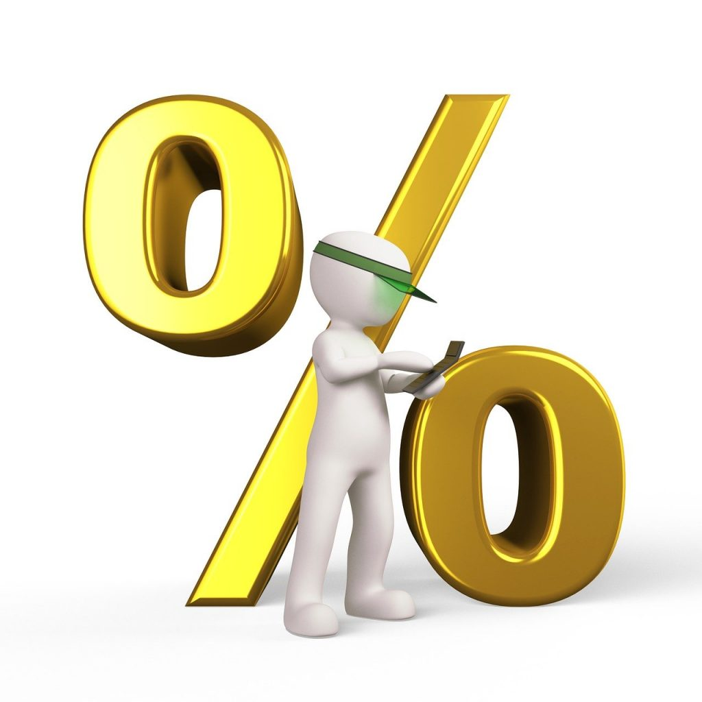
The results
Percentages of accuracy in the prediction of the models:
Decision Tree Model – 50.93%
Logistic Regression Model – 53.11%
SVM Model – 54.66%
Naive Bayes Model – 53.03%

Slide 24
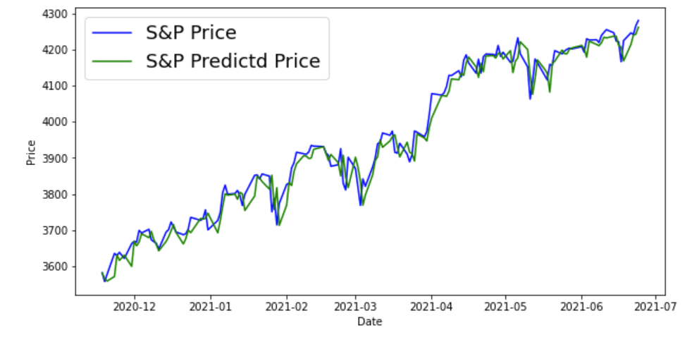
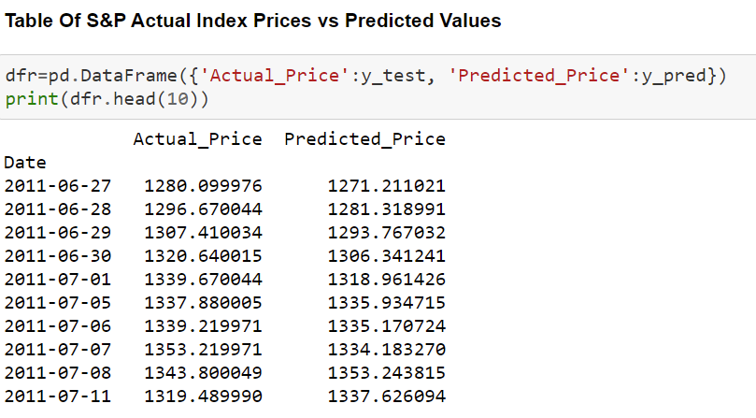
Conclusion
Even in the financial world, Machine Learning is welcomed as a powerful instrument to learn from data and give us great forecasting tools. Each model shows different values of accuracy and precision, but in general, all models can be aggregated to achieve a better result than each one of them taken singularly.

Slide 25
github
https://github.com/gavrieleden/S-P-500.git

Slide 26

חשיבות שאלת המחקר שלנו
בעזרת העבודה שלנו אפשר לראות כי מאוד קשה לחזות את שוק ההון, ואפשר להבין כי חיזוי השוק הוא דבר שקשה מאוד לעשות מכיון שאם היה מתאפשר אז הדרך לעושר הייתה מהירה מתמיד.
במהלך העבודה נתקלנו במספר קשיים:
בנסיון להגדיל את תאריכי החיזוי נתקלנו בקשיים שהרי ברגע שטווח החיזוי עולה ניתן לראות כי הדיוק יורד לאחוזים שלא ישרתו אותנו.
אפשר להבין כי בעזרת חיזוי והעבודה עם בסיס נתונים אפשר "לחזות" אם כי במידה מסויימת את שוק ההון. תחום זה נקרא מסחר אלגו טריידינג. התחום הולך ומתפתח ודורש הבנה מעמיקה הן בשוק ההון והן בתחום מידע נתונים וכמובן בלמידת מכונה.
במחקר פעלנו על הנתונים המיובאים מ – YAHOO! FINANCE, מספר מודלים ובעזרתם הגענו לחיזוי.
לאחר שלב הבדיקה ולימוד המכונה יכלנו להריץ את המודל על "זמן אמת", כמובן שהכל בדיעבד.
שאלת המחקר שלנו יכולה לשרת את הסוחר בשוק ההון ויכולה לתת את ניתוח המחשב בכדי להבין ולקבל דאטה נוסף לכיוון השוק. מידע זה יכול לעזור במסחר.

